Slide 1
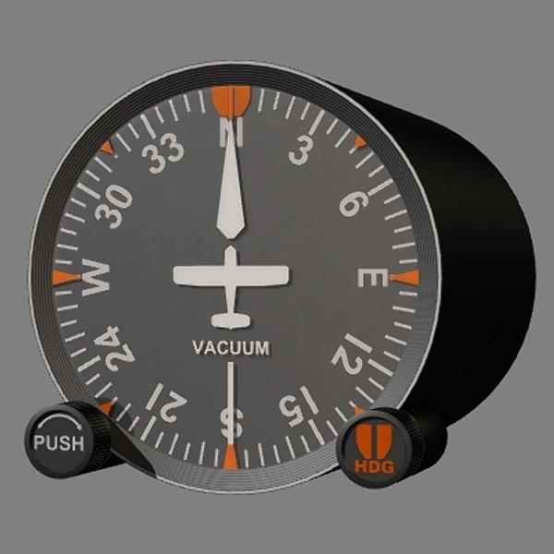
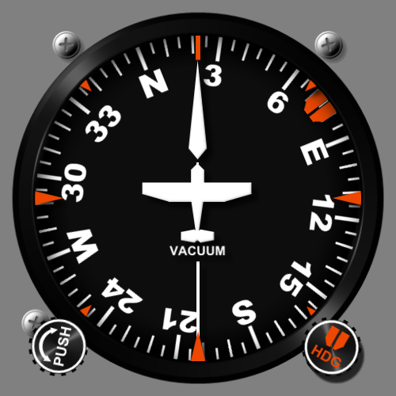
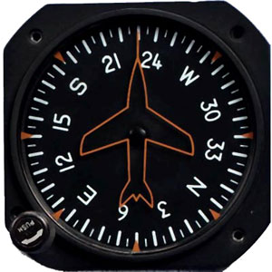
INDICADOR DE DIRECCIÓN/RUMBO, HEADING INDICATOR
La rosa de rumbos está graduada en incrementos de 5 grados, con números cada 30 grados, y en algunos casos los puntos cardinales indicados por N(orte), S(ur), E(ste) y W(est=Oeste)

Slide 2
INDICADOR DE DIRECCIÓN/RUMBO, HEADING INDICATOR
También llamado direccional giroscópico o direccional, este instrumento proporciona al piloto una referencia de la dirección del avión, fácilitándole el control y mantenimiento del rumbo.
El desplazamiento de un lugar a otro en avión, se realiza a través de una ruta aérea previamente elaborada, la cual se compone de uno o más tramos, en los cuales para llegar de un punto al siguiente ha de seguirse una determinada dirección o rumbo, es decir, el piloto debe "navegar" a través del aire para seguir esa ruta.
Antes de la aparición del indicador de dirección, los pilotos navegaban sirviéndose de la brújula, y a la vista de las proezas narradas, con bastante eficiencia. Pero la brújula es un instrumento que puede dar lugar a numerosos errores, exigiendo mucha atención y una lectura adecuada, pues son muchos los efectos que alteran su funcionamiento y dan lugar a interpretaciones erróneas. Por ejemplo, no es muy fácil realizar un giro con precisión en base a la brújula, particularmente si el aire es turbulento

Slide 3
INDICADOR DE DIRECCIÓN/RUMBO, HEADING INDICATOR
Sin embargo, el indicador de dirección es inmune a las causas que hacen dificultosa la lectura de la brújula, lo que le hace el instrumento adecuado para mantener el control direccional del avión o su rumbo, pues sus indicaciones son más precisas y fiables que las de la brújula.
Este instrumento proporciona una indicación de dirección estable y relativamente libre de errores.
Su funcionamiento se basa en la propiedad de rigidez en el espacio que tienen los giróscopos

Slide 4
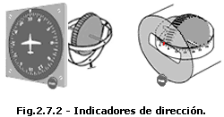
INDICADOR DE DIRECCIÓN/RUMBO, HEADING INDICATOR
Construcción.
Este instrumento consiste en un giróscopo cuyo eje de rotación es vertical, acoplado al cual se encuentra una rosa de rumbos graduada de 0º a 359º. La caja del instrumento tiene incrustado en su frontal visible un pequeño avión montado verticalmente cuyo morro siempre apunta al rumbo del avión. Asimismo, dispone de un botón giratorio para ajustar el rumbo.
Al efectuar un cambio de dirección, la caja del instrumento se mueve al unísono con el avión, pero el giróscopo debido a su rigidez en el espacio continua manteniendo la posición anterior. Este desplazamiento relativo de la caja respecto del eje vertical del rotor se transmite a la rosa de rumbos, haciéndola girar de forma que muestre en todo momento el rumbo, enfrentado al morro del avión de miniatura

Slide 5
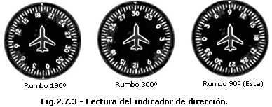
INDICADOR DE DIRECCIÓN/RUMBO, HEADING INDICATOR
Lectura.
La lectura de este instrumento es muy sencilla y no tiene dificultades; la dirección del avión se muestra enfrentada a una marca frente al morro del pequeño avión, o en su caso con una marca en la ventanilla.
No obstante, se ha de tener en cuenta lo siguiente: Este instrumento precesiona, es decir se desajusta, y además no tiene cualidades magnéticas por lo que no detecta por si solo la posición del norte magnético. Por ambas razones, el piloto debe chequearlo periódicamente con la brújula y ajustarlo si es necesario mediante el botón giratorio, especialmente tras realizar maniobras bruscas o giros prolongados. Este ajuste debe hacerse siempre con el avión en vuelo recto y nivelado y con la brújula estable

Slide 6
INDICADOR DE DIRECCIÓN/RUMBO, HEADING INDICATOR
El direccional proporciona al piloto una referencia constante de la dirección del avión.
Sus indicaciones son más precisas y fiables que las de la brújula.
Alineado con la brújula proporciona una indicación exacta y estable del rumbo magnético del avión.
Su funcionamiento se basa en la propiedad de rigidez en el espacio de los giróscopos.
Esta compuesto de un giróscopo de rotación vertical y una rosa de rumbos giratoria.
El rumbo se lee en la marca vertical enfrentada al morro del avión miniatura, y en algunos giróscopos más antiguos en una ventanilla similar a la de la brújula.
Puesto que este instrumento precesiona, debe ser ajustado de forma regular con la lectura de la brújula.
El ajuste con la brújula debe realizarse siempre con el avión recto y nivelado

